Slide 1
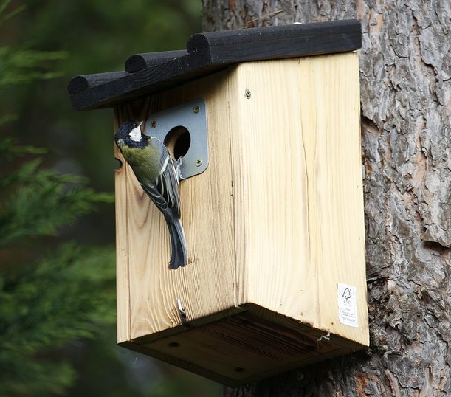
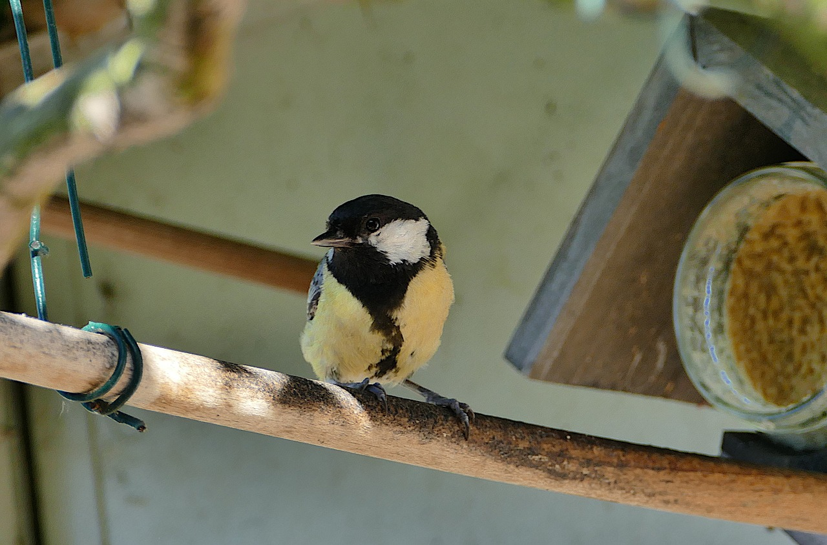
SČÍTÁNÍ PTÁKŮ NA KRMÍTKU 5.1. – 7.1. 2024 Česká společnost ornitologická

Slide 2
SÝKORA MODŘÍNKA
Délka 11-12 cm
Modrá čepička
Živí se semeny slunečnice

Slide 4
SÝKORA MODŘÍNKA
Modrá čepička
Bílé tváře
Žluté břicho

Slide 5
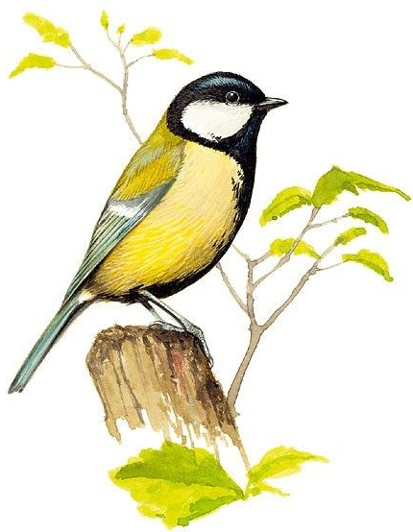
SÝKORA KOŇADRA
Černé temeno
Bílé tváře
Žluté břicho

